Slide 1

项目总结
西交大软院9083班
时间：19年11月16日

Slide 2
小组成员及分工
丘浩成：负责后端登录注册、验证，安卓端全明星、查看更多等模块
伍敏：负责后端文件操作处理，安卓端云相册、人脸注册等模块
周瑞彪负责安卓端页面布局、美化、配合后端完成一系列操作
本组没有明确的分工某个模块，更多的大家一起配合、讨论、更改需求，把idea实现，并且协助完成代码的编写和软件的debug

Slide 3
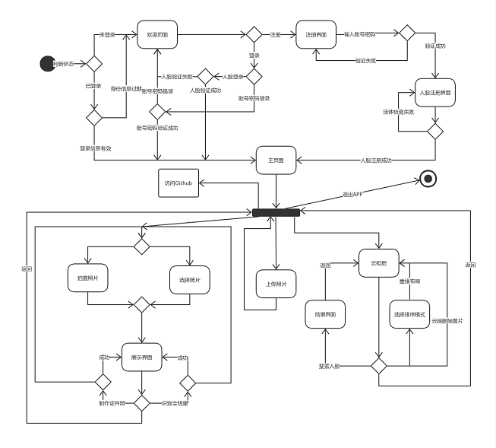

Slide 4

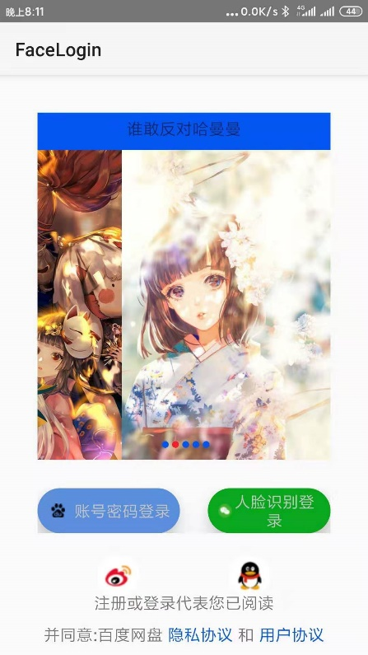
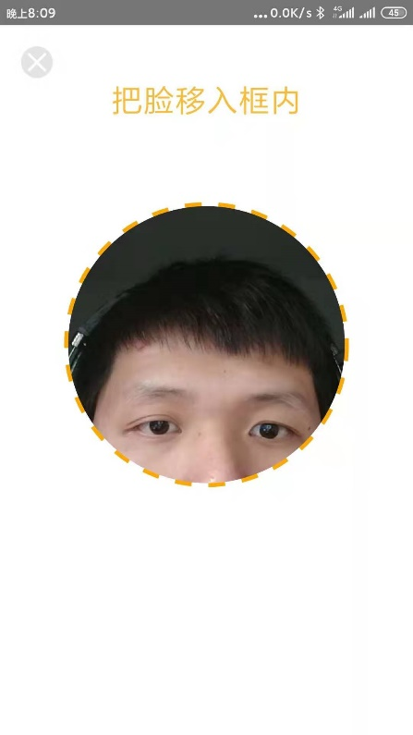
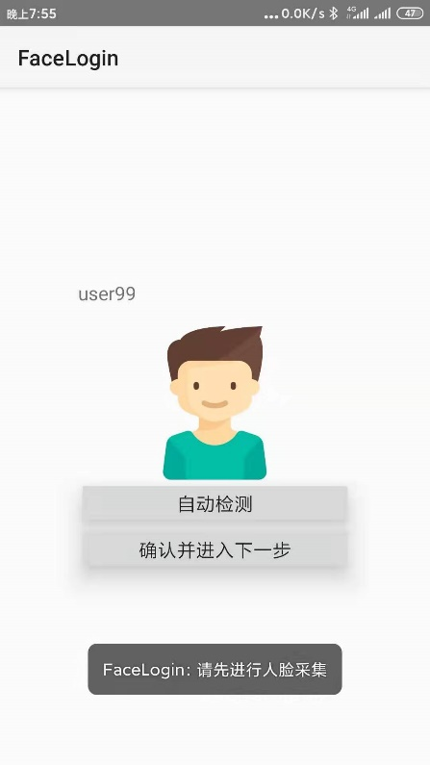
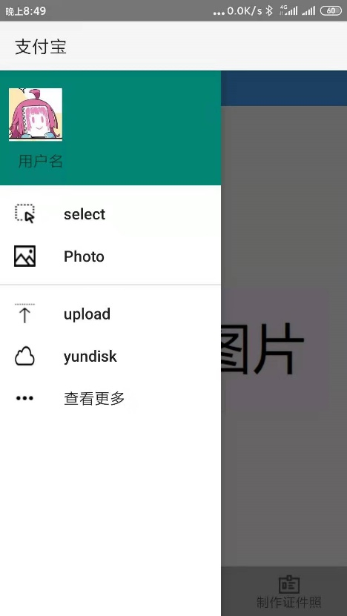
登陆\注册
01
PART
首页面（轮播图）
人脸注册\人脸登录界面
人脸注册
主页面

Slide 5
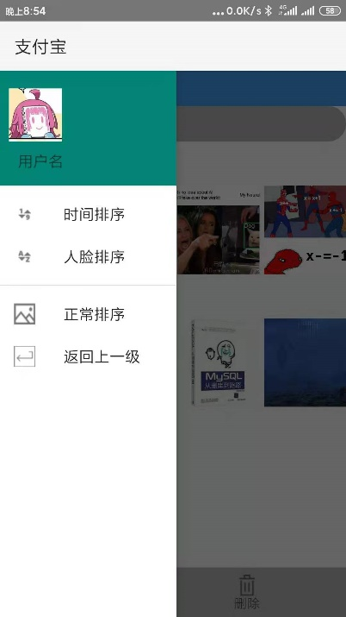
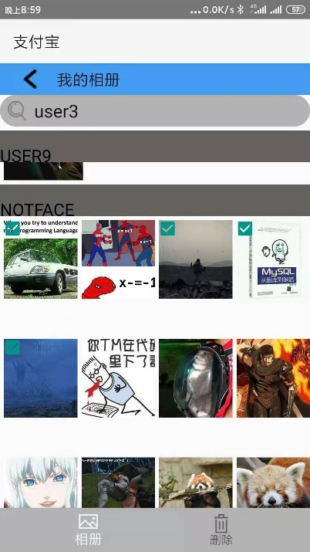
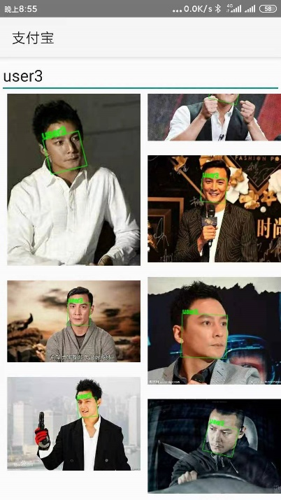
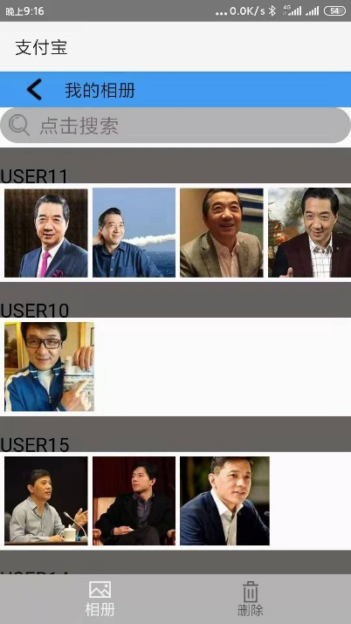
云相册
02
PART
相册主页面及功能
人脸排序
人脸搜索
人脸排序2

Slide 6
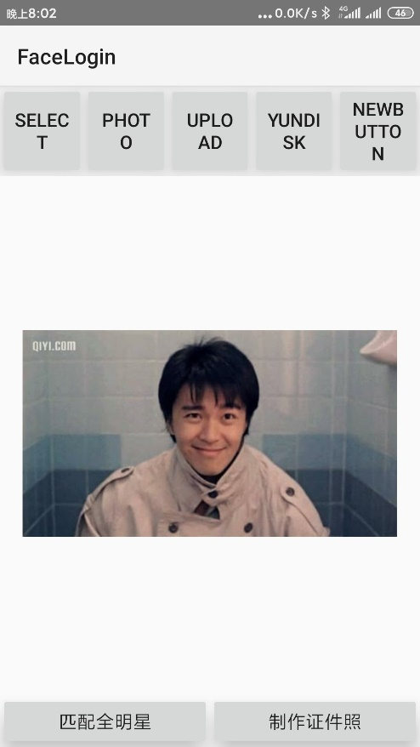
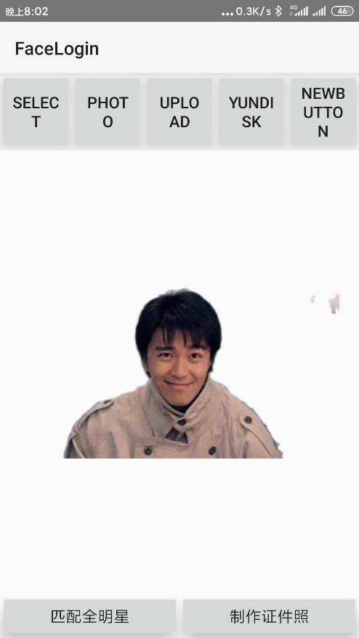
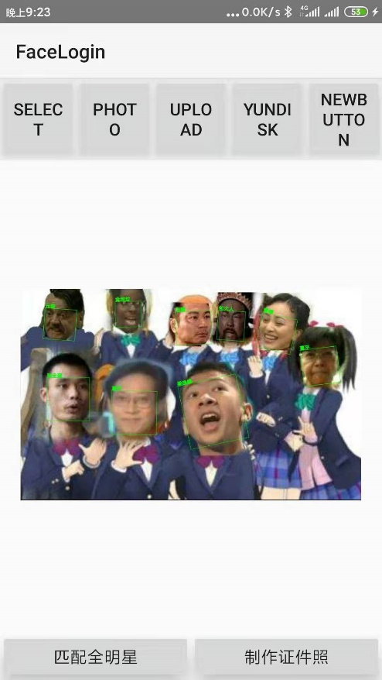
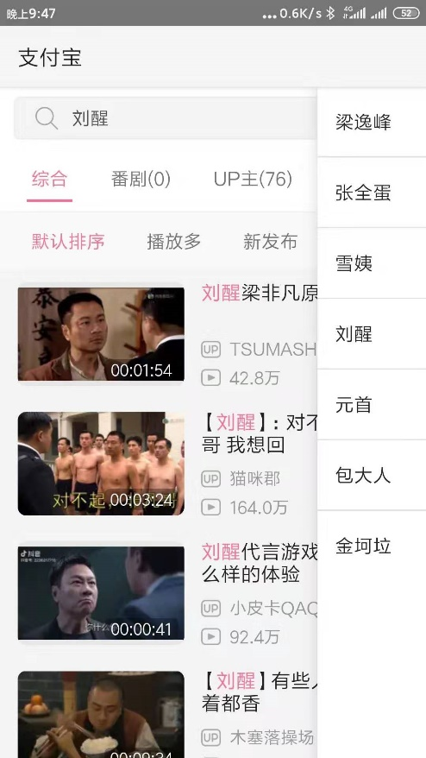
鬼畜全明星
03
PART
制作证件照
鬼畜全明星识别
查看更多-识别人物直达

Slide 7
04
PART
单点登录（演示）、安全策略（密码加密、JWT加密）

Slide 8
不要求做得多好，
在乎学到了多少。
05
PART
THANKS
感谢余老师为我们三位跨专业的小白提供了新颖的概念和宽阔的视野！

